Slide 1
데이터베이스(실습)
- 6장. 조인 -
데이터분석학과

Slide 2
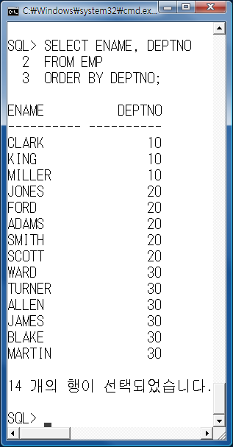
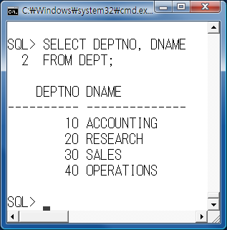
조인의 필요성
6장. 조인
특정 부서 번호에 대한 부서이름은 무엇인지는 부서(DEPT) 테이블에 있음. 특정 사원에 대한 부서명을 알아내기 위해서는 부서 테이블에서 정보를 얻어 와야 함

Slide 3
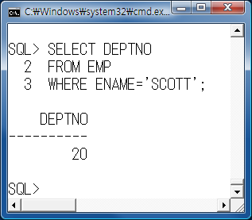
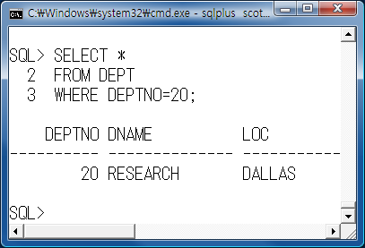
조인의 필요성
6장. 조인
SCOTT인 사원이 소속되어 있는 부서의 이름이 무엇인지 알아보려고 함
SCOTT란 사원의 부서명을 알아내는 일 역시 사원 테이블에서 SCOTT가 소속된 부서 번호를 알아낸 후에 부서 테이블에서 해당 부서 번호에 대한 부서명을 얻어 와야 함
원하는 정보가 두 개 이상의 테이블에 나누어져 있다면 위와 같이 여러 번 질의를 해야 할까요?
다행히도 SQL에서는 두 개 이상의 테이블을 결합해야만 원하는 결과를 얻을 수 있을 때 한 번의 질의로 원하는 결과를 얻을 수 있는 조인 기능을 제공함

Slide 4
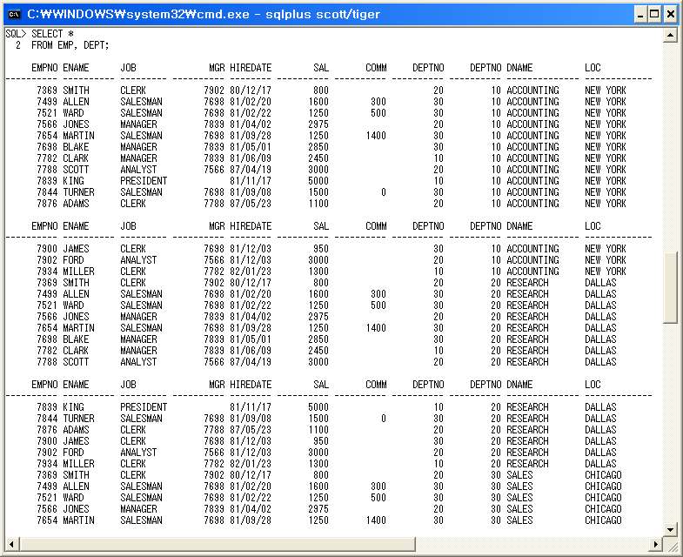
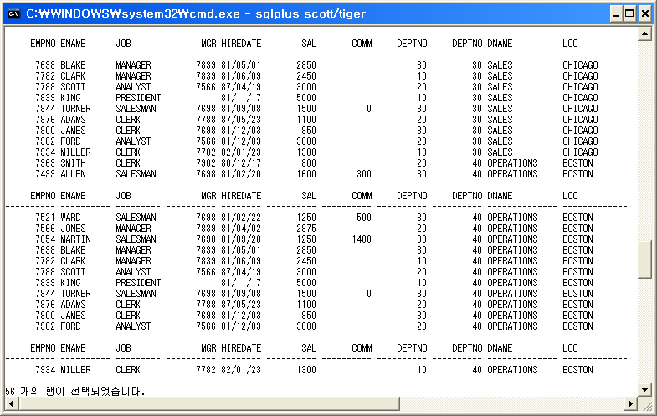
Cross Join
6장. 조인
다음은 Cross Join으로 특별한 키워드 없이 SELECT 문의 FROM 절에 사원(EMP) 테이블과 부서(DEPT) 테이블을 콤마로 연결하여 연속하여 기술하는 것임
예 | SELECT * FROM EMP, DEPT;

Slide 5
Cross Join
6장. 조인
Cross Join의 결과 얻어지는 컬럼의 수는 사원 테이블의 컬럼의 수(8)와 부서 테이블의 컬럼의 수(3)를 더한 것이므로 11이 됨
로우 수는 사원 한 명에 대해서 DEPT 테이블의 4개의 로우와 결합되기에 56개(14*4)가 됨
Cross Join의 결과를 보면 사원 테이블에 부서에 대한 상세정보가 결합되긴 했지만, 조인 될 때 아무런 조건을 제시하지 않았기에 사원 한 명에 대해서 DEPT 테이블의 4개의 로우와 결합된 형태이기에 Cross Join의 결과는 아무런 의미를 갖지 못함
조인 결과가 의미를 갖으려면 조인할 때 조건을 지정해야 함

Slide 6
Equi Join
6장. 조인
조인 조건에 따라 조인의 종류가 결정되는데 다음은 조인의 종류를 정리한 표임
종 류 | 설 명
Equi Join | 동일 칼럼을 기준으로 조인함
Non-Equi Join | 동일 칼럼이 없이 다른 조건을 사용하여 조인함
Outer Join | 조인 조건에 만족하지 않는 행도 나타냄
Self Join | 한 테이블 내에서 조인함

Slide 7
Equi Join
6장. 조인
EQUI JOIN은 가장 많이 사용하는 조인 방법으로서 조인 대상이 되는 두 테이블에서 공통적으로 존재하는 컬럼의 값이 일치되는 행을 연결하여 결과를 생성하는 조인 방법임
다음은 사원 정보를 출력할 때 각 사원들이 소속된 부서의 상세 정보를 출력하기 위해서 두 개의 테이블을 조인한 예임
사원(EMP) 테이블과 부서(DEPT) 테이블의 공통 컬럼인 DEPTNO의 값이 일치(=)되는 조건을 WHERE 절에 기술하여 사용하였음
테이블을 조인하려면 일치되는 공통 컬럼을 사용해야 한다고 하였음. 컬럼의 이름이 같게 되면 혼동이 오기 때문에 컬럼 이름 앞에 테이블 이름을 기술함
예 | SELECT * FROM EMP, DEPT WHERE EMP.DEPTNO = DEPT.DEPTNO;

Slide 8
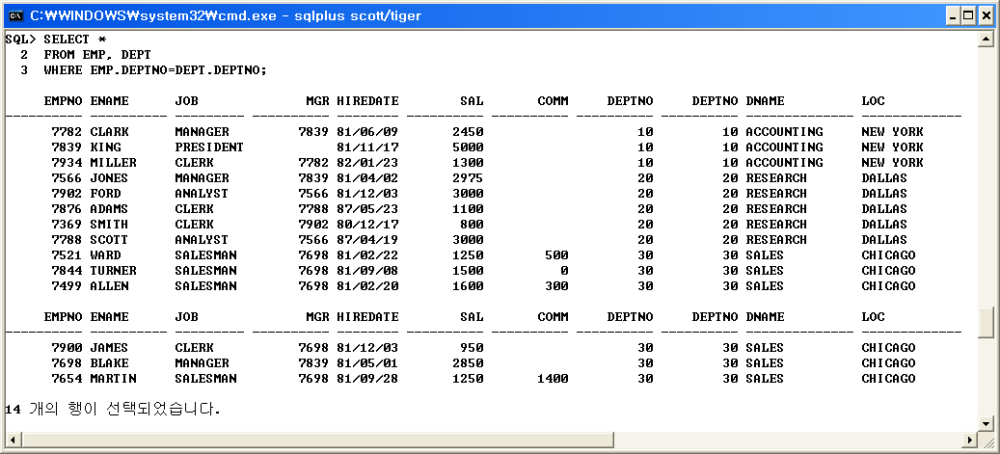
Equi Join
6장. 조인
다음은 두 테이블을 조인한 결과임. 결과를 살펴보면 다음과 같이 부서 번호를 기준으로 같은 값을 가진 사원 테이블의 컬럼과 부서 테이블의 컬럼이 결합됨

Slide 9
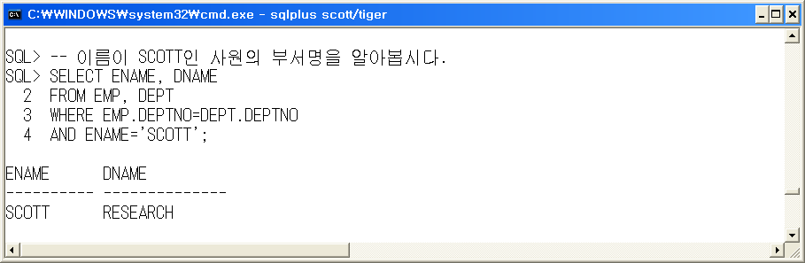
3.1 Equi Join에 AND 연산하기
6장. 조인
이름이 SCOTT인 사람의 부서명을 출력함
예 | SELECT ENAME, DNAME FROM EMP, DEPT WHERE EMP.DEPTNO=DEPT.DEPTNO AND ENAME='SCOTT';

Slide 10
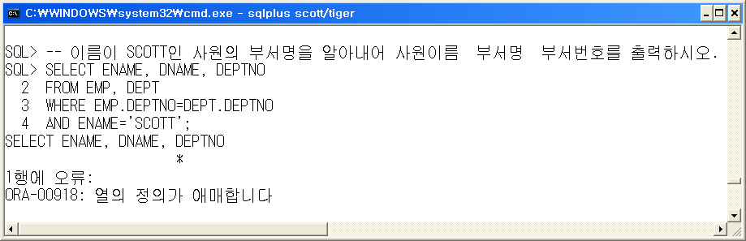
3.2 컬럼명의 모호성 해결
6장. 조인
두 테이블에 동일한 이름의 칼럼을 사용하면 어느 테이블 소속인지 불분명하기에 애매모호한 상태라는 오류 메시지가 출력됨
예 | SELECT ENAME, DNAME, DEPTNO FROM EMP, DEPT WHERE EMP.DEPTNO = DEPT.DEPTNO AND ENAME='SCOTT';

Slide 11
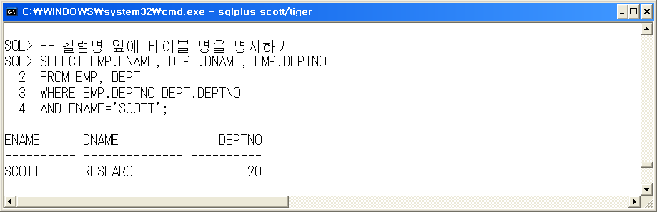
3.2 컬럼명의 모호성 해결
6장. 조인
이러한 문제를 해결하기 위한 방법이 있어야 함. 이렇게 동일한 이름의 컬럼은 컬럼 명 앞에 테이블 명을 명시적으로 기술함으로서 컬럼이 어느 테이블 소속인지 구분할 수 있게 됨
예 | SELECT EMP.ENAME, DEPT.DNAME, EMP.DEPTNO FROM EMP, DEPT WHERE EMP.DEPTNO=DEPT.DEPTNO AND ENAME='SCOTT';

Slide 12
3.3 테이블에 별칭 부여하기
6장. 조인
테이블 이름에 별칭을 붙이는 방법은 FROM 절 다음에 테이블 이름을 명시하고 공백을 둔 다음에 별칭을 지정하면 됨
예 | SELECT E.ENAME, D.DNAME, E.DEPTNO, D.DEPTNO FROM EMP E, DEPT D WHERE E.DEPTNO = D.DEPTNO AND E.ENAME='SCOTT';

Slide 13
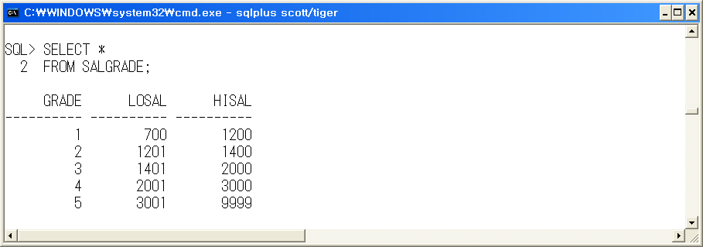
Non-Equi Join
6장. 조인
Non-Equi Join은 조인 조건에 특정 범위 내에 있는지를 조사하기 위해서 WHERE 절에 조인 조건을 = 연산자 이외의 비교 연산자를 사용함
Non-Equi Join을 학습하기 전에 급여 등급 테이블(SALGRADE )을 살펴봄
예 | SELECT * FROM SALGRADE;

Slide 14
Non-Equi Join
6장. 조인
급여 등급 테이블(salgrade)에는 급여에 대한 등급을 다음과 같이 나누어 놓았음
급여의 등급은 총 5등급으로 나누어져 있음
1등급은 급여가 700부터 1,200 사이
2등급은 1,201부터 1,400 사이
3등급은 1,401부터 2,000 사이
4등급은 2,001부터 3,000사이
5등급이면 3,001부터 9,999사이
급여 등급을 5개로 나누어 놓은 salgrade에서 정보를 얻어 와서 각 사원의 급여 등급을 지정해보도록 함. 이를 위해서 사원(emp) 테이블과 급여 등급(salgrade) 테이블을 조인하도록 함. 다음은 사원의 급여가 몇 등급인지 살펴보는 예제임

Slide 15
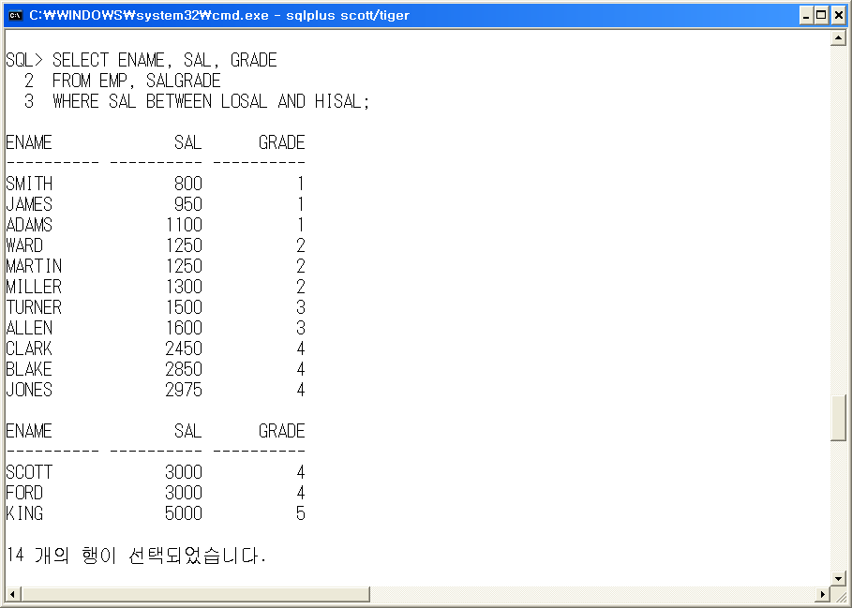
Non-Equi Join
6장. 조인
예 | SELECT ENAME, SAL, GRADE FROM EMP, SALGRADE WHERE SAL BETWEEN LOSAL AND HISAL;

Slide 16
Self Join
6장. 조인
조인은 두 개 이상의 서로 다른 테이블을 서로 연결하는 것뿐만 아니라, 하나의 테이블 내에서 조인을 해야만 원하는 자료를 얻는 경우가 생김
Self Join이란 말 그대로 자기 자신과 조인을 맺는 것을 말함
Self Join을 보다 구체적인 예를 통해서 알아보도록 함
SMITH의 매니저 이름이 무엇인지 알아내려면 어떻게 구해야 할까요?

Slide 17
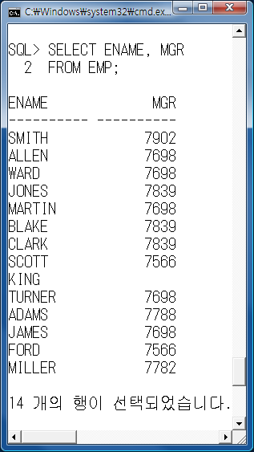
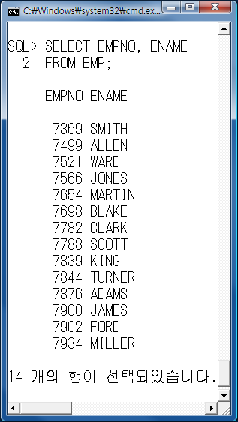
Self Join
6장. 조인
예 | SELECT EMPLOYEE.ENAME || ‘의 매니저는 ’ || MANAGER.ENAME || ‘입니다.’ FROM EMP EMPLOYEE, EMP MANAGER WHERE EMPLOYEE.MGR = MANAGER.EMPNO;

Slide 18
Outer Join
6장. 조인
Self Join으로 특정 사원의 매니저 이름을 구함. 결과를 꼼꼼히 살펴보면 이름이 KING인 사원 한 사람의 정보가 빠져 있음을 확인할 수 있음
KING은 이 회사의 사장(PRESIDENT)으로 매니저가 존재하지 않으므로 MGR 컬럼 값이 NULL 임. 사원 번호(EMPNO)가 NULL인 사원은 없으므로 조인 조건에 만족하지 않아서 KING은 Self Join의 결과에서 배제되었음
조인 조건에 만족하지 못하였더라도 해당 로우를 나타내고 싶을 때에 사용하는 것이 외부 조인(Outer Join)임
외부 조인은 NULL 값이기에 배제된 행을 결과에 포함시킬 수 있으며 다음과 같이 “(+)” 기호를 조인 조건에서 정보가 부족한 칼럼 이름 뒤에 덧붙임
사원 번호(EMPNO)가 NULL인 사원은 없으므로 manager.empno 뒤에 “(+)” 기호를 덧붙임

Slide 19
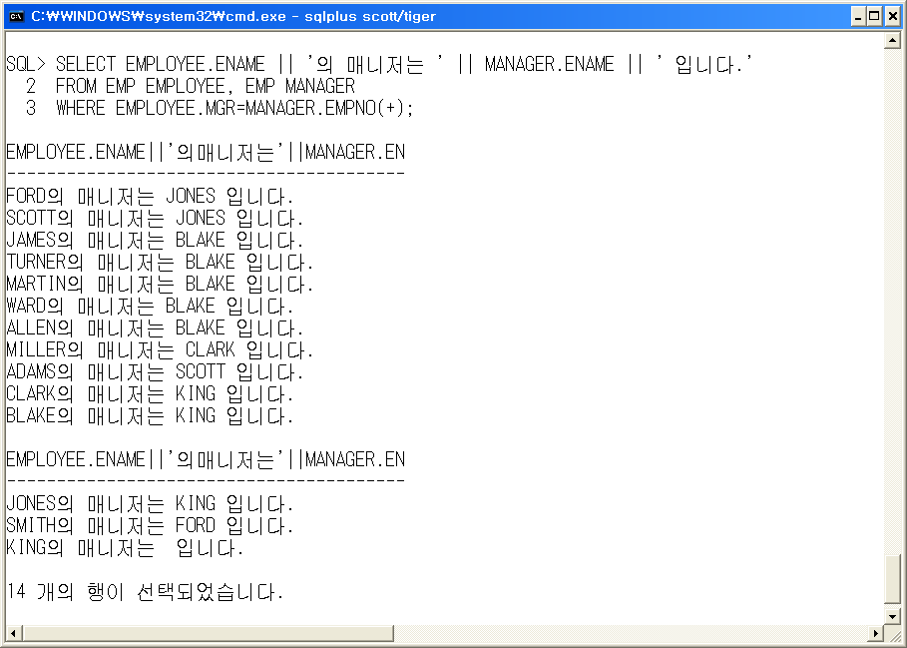
Outer Join
6장. 조인
예 | SELECT EMPLOYEE.ENAME || ‘의 매니저는 ’ || MANAGER.ENAME || ‘입니다.’ FROM EMP EMPLOYEE, EMP MANAGER WHERE EMPLOYEE.MGR = MANAGER.EMPNO(+);

